Slide 1
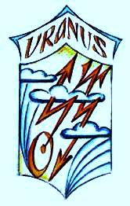
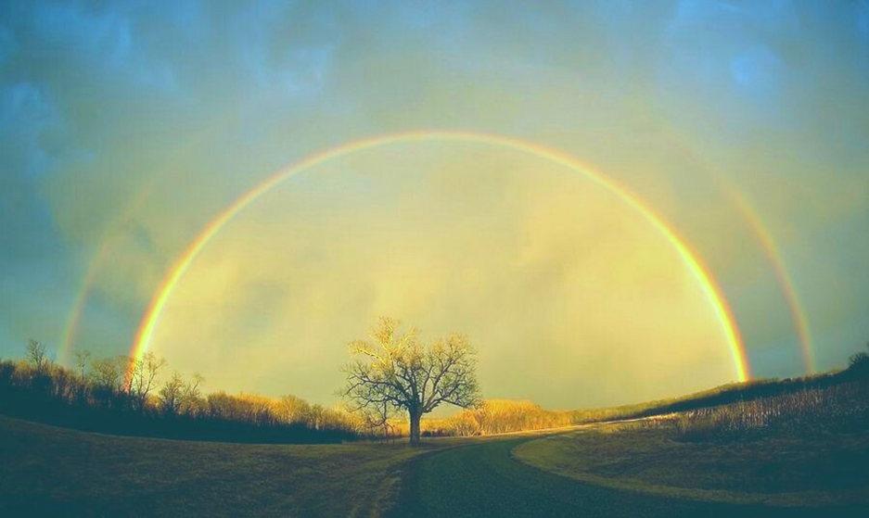
СВЕТ В МИФОЛОГИИ И ДУХОВНОЙ КУЛЬТУРЕ
Семира
(Щепановская Елена Михайловна, канд.филос.наук)
Архетип Урана и астероиды света

Slide 2
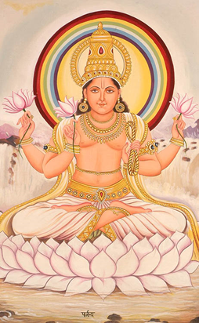
СВЕТЛОЕ НЕБО КАК ЕДИНЫЙ БОГ
Свет ясного неба – универсальный образ Бога в мифологическом сознании всех мировых культур. С ним связан первичный монотеизм, существовавший до многобожия (согласно Ф.Шеллингу и В.Соловьеву).
Слово "бог" в индоевропейских языках (в романских: лат. deus, франц. Dieu, греческом (theos), индийском и др.) ведёт начало от и.е. корня deiwо, обозначающего сияющее ясное небо, свет дня, откуда происходит и наше слово «день» (английское «day»).
К этому корню восходят имена праиндоевропейского Дейвоса,
греческого Зевса, римского Януса (Диануса), Юпитера (от Jovis/Diovis Pater: "отец света"),
индийского Дьяуса, другое имя которого Прахабса: «сияние»;
балтийского Диеваса,
германского Тиу /Тюра,
хеттского Шиу/Зива и других небесных богов.

Slide 3
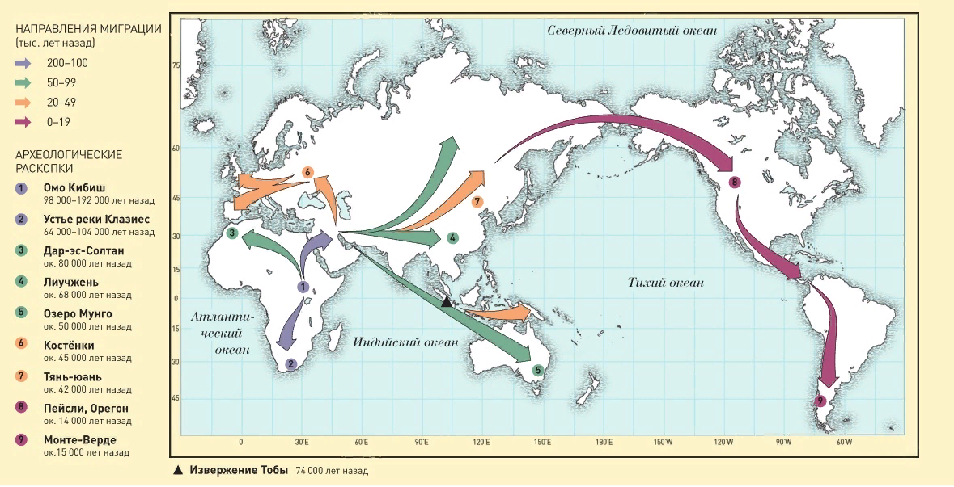
МИГРАЦИИ ДРЕВНИХ ЛЮДЕЙ
Этот архетип, укоренённый в нашей психике, породили первые миграции людей по земным просторам после выхода из лесной ниши. Пока первые люди заселяли пространства Земли, светлое небо было гарантом хорошей погоды и предупреждало об опасности.

Slide 4
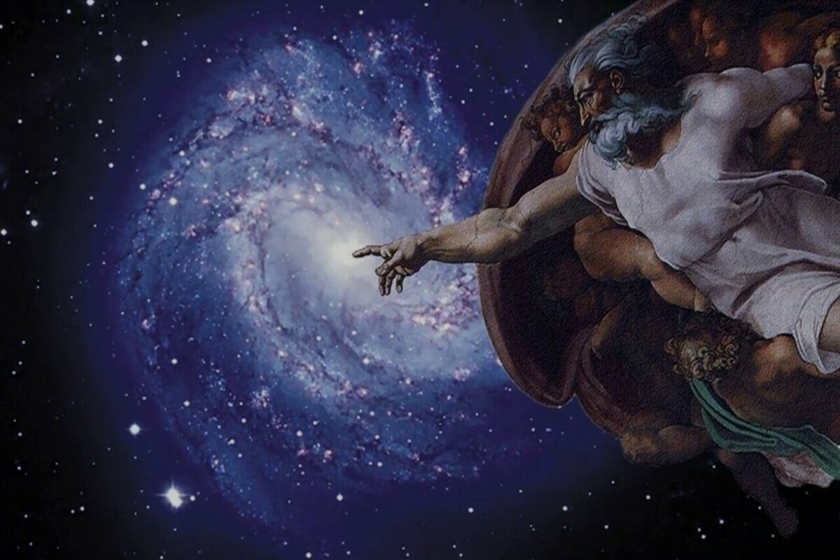
СВЕТ КАК ТВОРЕЦ И НАЧАЛО ТВОРЕНИЯ
Свет, как и небосвод, мыслится творцом и началом творения:
«Да будет свет!» библейского Саваофа
Индейский Чимингагуа прежде всего создал свет и птиц, чтобы они разнесли его по миру.
Старшая дочь бога греч. Неба Урана носит имя Тейя – свет (от корня deiwo).
Есть астероид Тейя, он может символизировать изначальный свет.
«Почитание света пронизывает все человеческое бытие. Основные черты этого культа являются общими для всех ветвей индоевропейской семьи народов, более того, они распространены ещё шире; до сего дня мы, в значительной степени бессознательно, находимся под их властью… живой ищет "места под солнцем", "появиться на свет" значит родиться, а когда человек умирает, то "свет меркнет" в его глазах и он "покидает свет"…» (Узнер, мифолог XIX в., "Имена богов")

Slide 5
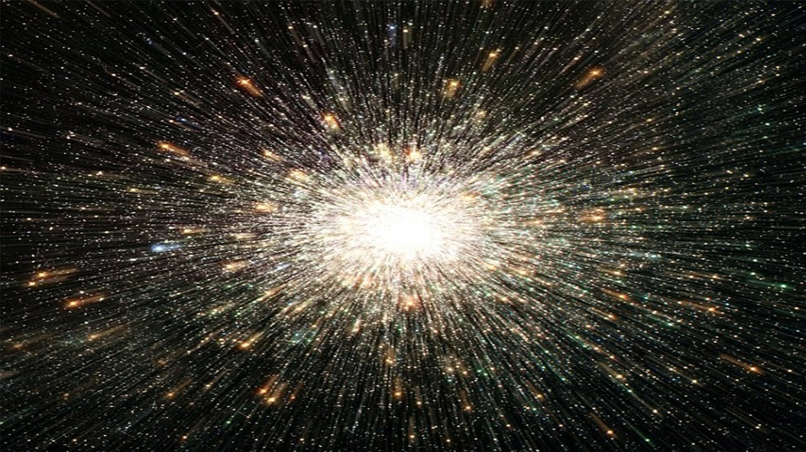
ВОЗНИКНОВЕНИЕ СВЕТА – ПОЛЯРИЗАЦИЯ НАЧАЛ
В мифах, как и в физике, свет возникает путём поляризации начал. Как сверхплотная изначальная точка физики, xаоc (по-гречески, “зияние”, “пустота”) плотен, в нём нет места. Он подобен узкому колодцу в индийских мифах, где тоже все порождет пустота-шуньята. Или содержимому яйца, где всё находится в смешении, в китайском мифе.
Представим сотворение мира, как это делали древние: всё лёгкое устремляется вверх, а точнее, вширь. А самое лёгкое — это свет, бесконечно рассеянный в пространстве, образуемом этим движением. Твердь небосвода создана из света — самого лёгкого материала Вселенной.
Так возникло китайское Небо Тянь из космического яйца, когда всё лёгкое и чистое поднялось вверх и образовало небесную твердь, а тяжёлое опустилось вниз и стало Землёй.
В физике движение электрического тока, освещающее наш мир в ночи, также предполагает поляризацию: поляризация протонов и электронов — основа существования света: в юной Вселенной густой туман электронов не давал свету распространяться, пока движение электронов не замедлилось и протоны не притянули их. Появление света вполне научно сигнализирует о начальной фазе творения материи! И это подтверждает мифологический образ отделения Неба от Земли как основу сотворения мира.

Slide 6
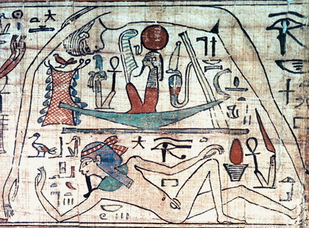
МИФЫ ОБ ОТДЕЛЕНИИ НЕБА ОТ ЗЕМЛИ
Центральный миф о сотворении – отделение Неба от Земли – мы найдём практически в любой мифологии.
В египетском мифе его совершает воздух-Шу, отец Неба и Земли.
Геб ("земля") поссорился с Нут ("небом") за то, что она каждый день поедала своих детей — Солнце, Луну и звёзды, попеременно исчезающих с небосвода. Шу вынужден был разъединить супругов: он поднял Небо над головой и удерживает его в таком состоянии.
Имя Шу значит "пустота, свет".

Slide 7
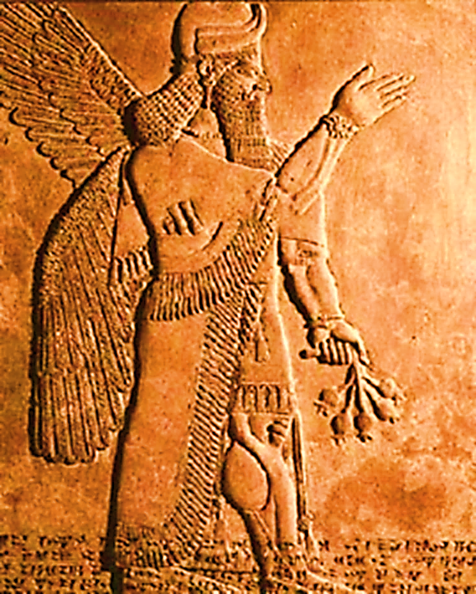
МИФЫ ОБ ОТДЕЛЕНИИ НЕБА ОТ ЗЕМЛИ
В греческом мифе небесный бог также виновен в гибели своего потомства: Уран, постоянно рождающий чудовищ и недовольный своими творениями, прятал их снова в чреве матери-Земли Геи. Изнемогая от непрерывного бремени рождения, Гея попросила Кроноса оскопить отца. Этим актом Кронос навсегда отделил Небо от Земли и закрепил то противопоставление, на котором основыван мир.
В шумерской мифологии Небо-Ан и Земля-Ки, рождённые морем-матерью Намму, находились в нерасторжимом слиянии, пока их не разлучил их сын: воздух-Энлиль, который также считался создателем Земли.
В индийской мифологии владыка небесных вод Варуна, по имени родственный Урану, разделяет Притхиви-Землю и Дьяуса-Небо.
шумерский бог Неба Ан с крыльями

Slide 8
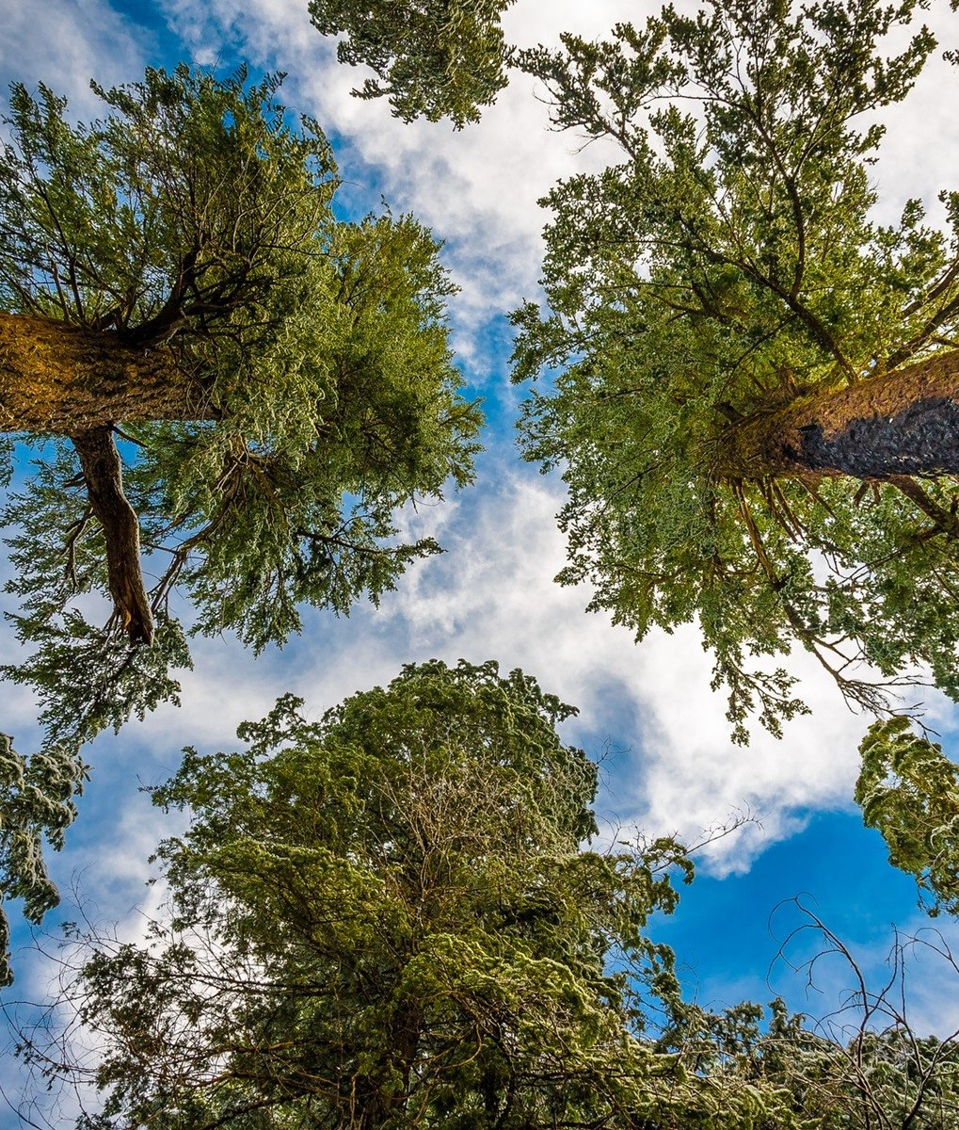
Отделение Неба от Земли, где пассивная Земля остаётся на месте, а активное Небо отрывается от неё и удаляется, мифы мыслят необходимостью. Оно нужно, чтобы существовал свет.
Наиболее романтичен новозеландский миф о Ранги (Небо) и Папы (Земля): божественные супруги, породив все существа, не выпускали друг друга из объятий, и мир покрыла тьма. Тогда их дети-боги решили разделить родителей. Отец деревьев Тане-Магута (а дерево тоже ассоциируется с Небом) сказал братьям: "Пусть Небо станет высоко над нами, а Земля ляжет под нашими ногами. Пусть Небо сделается нам чуждым, а Земля останется близка, как наша мать и кормилица." Он лёг на землю и ногами упёрся в небо, отбросив его далеко. Но любовь Неба и Земли не прекращается: тёплые вздохи Земли и ныне возносятся к Небу в образе туманов. А беспредельное Небо, тоскуя долгими ночами в разлуке с супругой, часто проливает слезы на её грудь, и это капли росы.
В астрологии Уран отвечает за разъединение людей. Романтизм разлуки – тема Водолеев.
ОТДЕЛЕНИЕ НЕБА ОТ ЗЕМЛИ

Slide 9
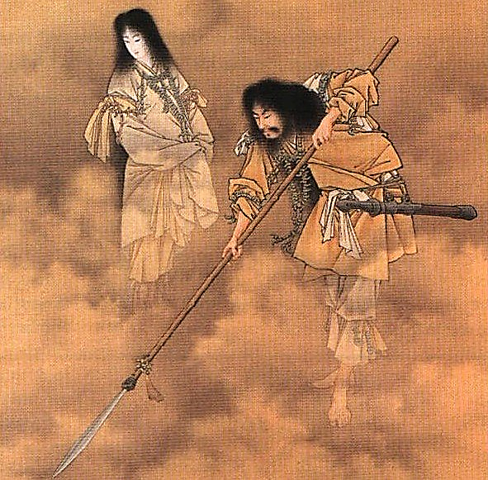
КАК СВЕТ ВОЗНИКАЕТ ПСИХИЧЕСКИ?
В поздних мифах о культурных героях творение предстаёт таким же динамичным процессом отделения тяжёлого от лёгкого, твёрдого и определённого от жидкого и бесформенного: подобно тому, как из молока получается творог или масло путем брожения или пахтания.
Японские творцы Идзанаки и Идзанами вращают копье в океане, пока из него не появляется суша.
В индейском мифе творение осуществляет ворон: он отделяет сушу от моря, взбивая первозданные воды своими крыльями.
Аналогичный процесс разделения происходит в психике при рождении мысли.
В средневековье процесс, аналогичный творению как разделению начал, отражает алхимическое понятие сублимации, рисующее плотно закрытый сосуд, холодный сверху и подогреваемый снизу. Под действием внутренней реакции очищенные элементы поднимаются вверх, а тяжёлые выпадают в осадок. В результате сублимации происходит высвобождение энергии, которое может быть полётом мысли.
Психолог Э. Эдингер показателем такого процесса в психике считал сны о полётах («Анатомия души. Алхимический символизм в психотерапии»).

Slide 10
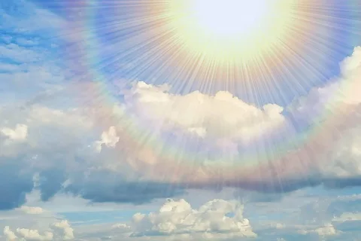
ПРОСТРАНСТВО СВЕТА – ОСНОВА ТВОРЕНИЯ
Согласно мифу об отделении Неба от Земли, для творения прежде всего необходимо светлое пространство. Изначальный xаоc тёмен, пустота вакуума не отражает свет, за космосом видится бездна. Светится воздух, заполняющий атмосферу, отсюда параллель света и воздуха (позже духа).
Образ сияющего воздушного пространства – индийская Адити ("несвязанность, безграничность"), мать 7-ми или 12-ти основных богов, во главе с громовержецем Индрой.
Есть астероид Aditi, который может символизировать непривязанность, пространство для творения, светлую перспективу.
Греческое понятие безграничности, апейрос, тоже имеет спектр водолейских значений: это не только беспредельное, но неизведанное, неопытность, незнание, а также и проверка, испытание. У одного из первых натурфилософов Анаксимандра апейрон – это архе: первооснова мира, изначальная материя, которая существует в вечном движении.
Слова простор и пространство восходят к индоевропейскому корню stel ("расширять"). Свет расширяет наше пространство. Неслучайно, если стены комнаты покрасить в голубой цвет неба, она будет казаться больше.
От корня stel- ведёт начало также слово "строить". Свободное пространство располагает к тому, чтобы там что-то было построено: и если в душе человека есть простор, он открыт творчеству; если он несвободен внутренне, не найдёт времени и сил строить что-либо новое.
Внутреннее освобождение для творчества нового – духовная суть планеты Уран. Об этом писал Ницше, рисуя образ канатного танцора, призывая к лёгкости света и говоря: «Никогда не уставай! Дух тяжести не должен властвовать над тобою».

Slide 11
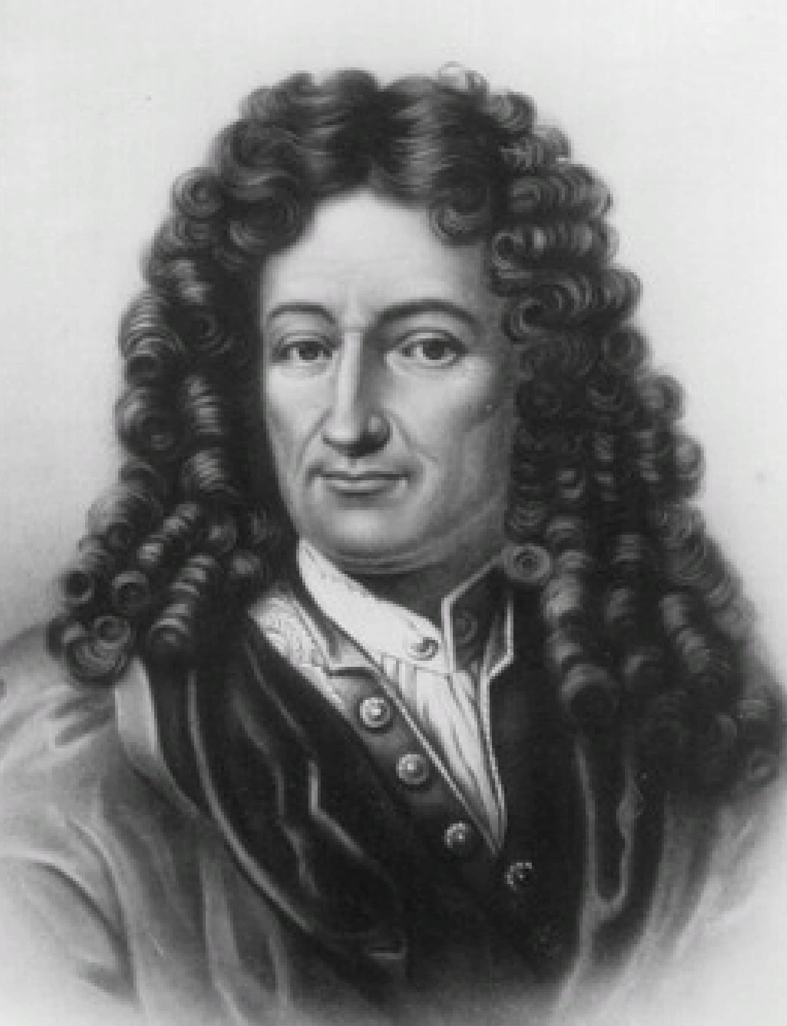
СВЕТЛЫЙ ВОЗДУХ НЕБА – основа понятия ДУХа
От образа светлого движущегося воздуха ведёт начало понятие духа.
Философ и математик XVIII века Лейбниц, обращая внимание на родство слов воздух и дух, приводит эпизод, когда в составленном для готтентотов символе веры пришлось перевести термин «Святой Дух» словами, означающими "нежный и приятный ветерок" именно в силу того, что и греческие, и латинские слова для духа и души: pneuma, anima, spiritus – сначала означали просто вдыхаемый воздух или ветер.
Греч. pneuma (дух) означало «воздух в движении»; psyche (душа) ведёт
начало от psycho «дуновение, дыхание». Лат. anima (душа) – также «воздух,
дуновение, дыхание» и родственно anemos ("ветер"), а spiritus: «дух» и «дыхание»
происходит от speis: "дуть". Есть астероид Spirit, символизирующий дух.
Евр. руах значит "дух" и "дуновение ветра" и созвучно арабским ruh ("дух") и rih ("ветер"); евр. нефеш ("душа") родственно арабскому nefosh ("дыхание") и аккадскому npsh ("дуть").
Индийские атман и прана обозначают и дыхание, и душу. Согласно Майтри-упанишаде, воздухом (ветром, а мы сейчас скажем: духом) соединены между собою все существа, он, как нить связывает этот мир с другим — а если струны ветров обрубить, наступит конец света.
На санскрите воздух называется "ваю", от va — "двигаться" и "дышать", которое родственно нашим "веять", "ветер" и "вой" и восходит к индоевропейскому weq ("веять"). Ваю — бог воздуха и ветра, и вечный принцип движения духа, который в человеке соответствует осязанию и ощущению чувствующей души.
И сегодня духовное – то, что одушевляет, несёт принцип движения, свет и простор.

Slide 12
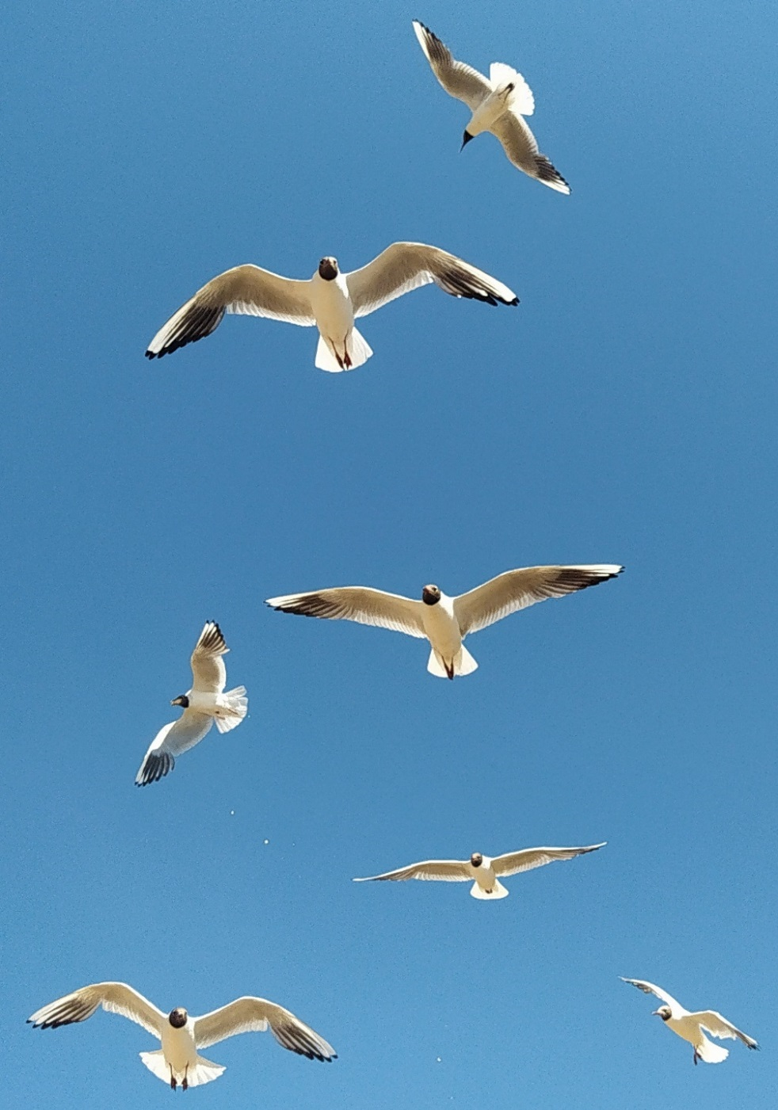
Свобода ПОЛЁТА
Идея света и воздушного простора воплощается в ещё одном древнем символе Неба — птице. В мифах демиурги нередко начинают творение с создания птиц, как индейский Чимингагуа (и птицу напоминает библейский Дух над пус-тынными водами). Полинезийский Тангароа на заре времён сотворил птицу, которая летала над волнами, пока он не бро-сил в море камень, ставший главным островом Полинезии.
В мифах южноамер. индейцев творец Омам сам имеет облик птицы, как и демиург Маке-Маке острова Пасхи, кому был посвящён культ птиц: первого, кто доплыл до острова и нашёл птичье яйцо, на руках: по воздуху, относили в особое место, где он жил год, воплощая верховного бога. Его именем назван дальняя малая планета Makemake (306 лет, 1500 км).
Мифы о сотворении мира птицей есть и в фольклоре народов восточной Европы.
В древнем мире было распространено гадание по полёту, крику, активности птиц: ведь информация должна прийти с неба.
Образ птицы иллюстрирует ещё одну идею, связанную с Небом – идею свободы как безграничного движения.
К этой архетипической связи образов восходит обычай ловить птиц, чтобы потом выпустить их на волю.
Мы говорим: полёт мысли, полёт вдохновения, что возвращает к идее творения на светлом просторе.

Slide 13
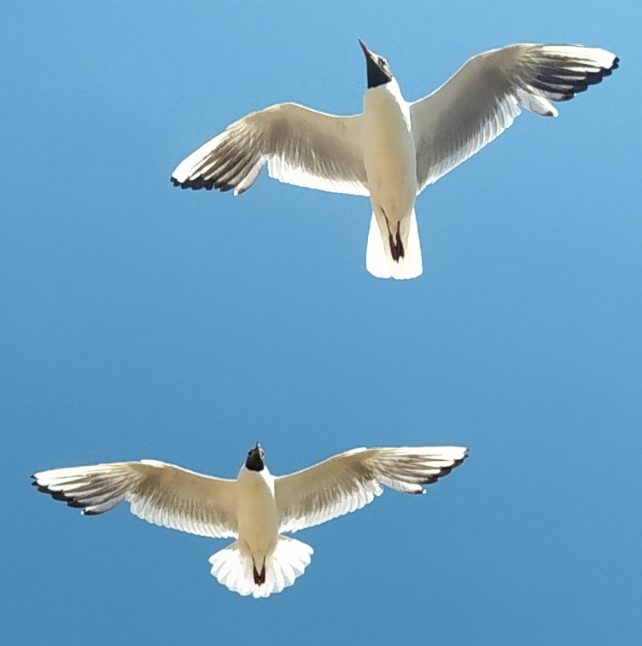
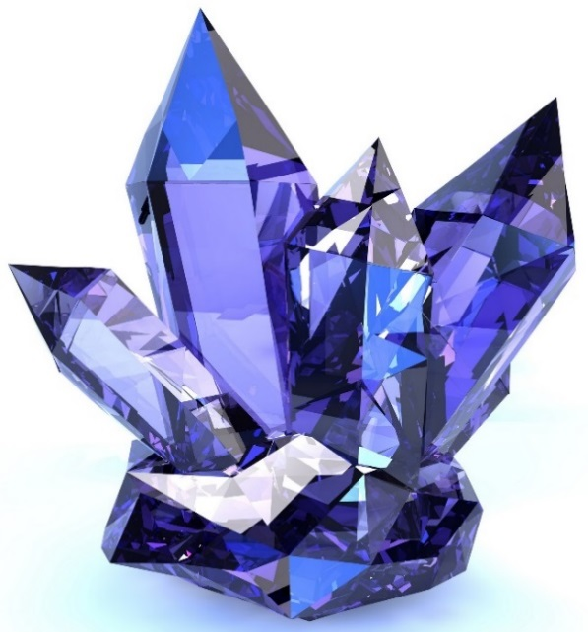
ДУША КАК ЧАСТЬ НЕБЕСНОГО СВЕТА
А в христианстве птицы света – это крылатые ангелы. И таков же наш образ души. Мысля свободными дух и душу, человечество и их представляло летающими, подобно птицам. До наших дней дожило представление, что душа после смерти возносится на небо.
Иллюстрация этого – также магический полёт шамана. Как показал М.Элиаде, полёту нередко помогают упавшие с Неба камни, нередко блестящие: кристаллы, хрусталь, кварц, символизирующие застывший небесный свет.
Кристаллы использовались и в обрядах посвящения. В.Я. Пропп связывает с ними образ хрустального гроба в сказках.
Полёт сквозь пространства и миры — основа духовного. В рамках материальной зависимости духовное исчезает (сложно совместить духовность профессий священника, психолога, астролога с материальным вознаграждением их труда: последнее нередко перевешивает). Духовность кажется эфемерной, если нет свободного полёта, не ограниченного временем и средствами.
Известное произведение Ричарда Баха «Чайка Джонатан Ливингстон» использует образ полёта как символ духовности. Одна из причин его популярности – опора на всем понятный архетип.

Slide 14
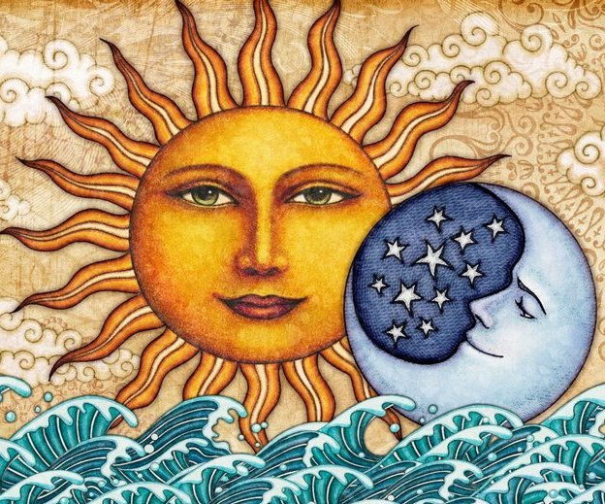
СВЕТ ДЕЛАЕТ ВОЗМОЖНЫМ ВИДЕНИЕ И ВСЕВИДЕНИЕ
Это ещё одна простая архетипическая идея, заключенная в пра-индоевропейском корне *lewk-со значением распространяющего света: от него ведут начало греческое «leukos», латинское «lux», английское «light» и «look» (видеть), немецкое «licht», наши слова «луч» и «Луна».
Светила часто предстают глазами небес.
Наши слова «свет» и «светила» происходят от другого корня *swel- («гореть, мерцать») или sel («луч»), к которому восходит слово «солнце» в и.е. языках (и в русском, лат. «sol», балт. «Saule»),
греческие имена всевидящего Гелиоса-солнца и Селены-Луны (а также и Елена),
имя ведического бога солнца Сурьи,
авестийское понятие хварна (фарна: солнечный свет = сияние личности),
имя русского солнечного бога Хорса (от которого наше слово «хорошо»),
санскритский небесный рай Сварга и имя русского бога Неба Сварога.

Slide 15
Итак, согласно этой архетипической семантике, со светом связываются понятие о пространстве, просторе, движении вперёд, перспективе, свободе, полёте, бесконечности, поиске неведомого, интуиции, видении, пробуждении мысли и творческих озарениях -
тем, что астрология соотносит с Водолеем, знаком идей и будущих перспектив, который считается самым светоносным в Зодиаке. Понятно, почему: это то время года, когда на фоне тёмной зимы световой день заметно увеличивается, а белые сугробы и голубые равнины земли становятся похожими на небо с лёгкими горами его облаков.
В людях, родившихся в это время, тоже порой есть что-то неземное, ангельское: открытость дружбе, альтруизм, любовь к свободе и несвязанность условностями матери-ального существования.

Slide 16
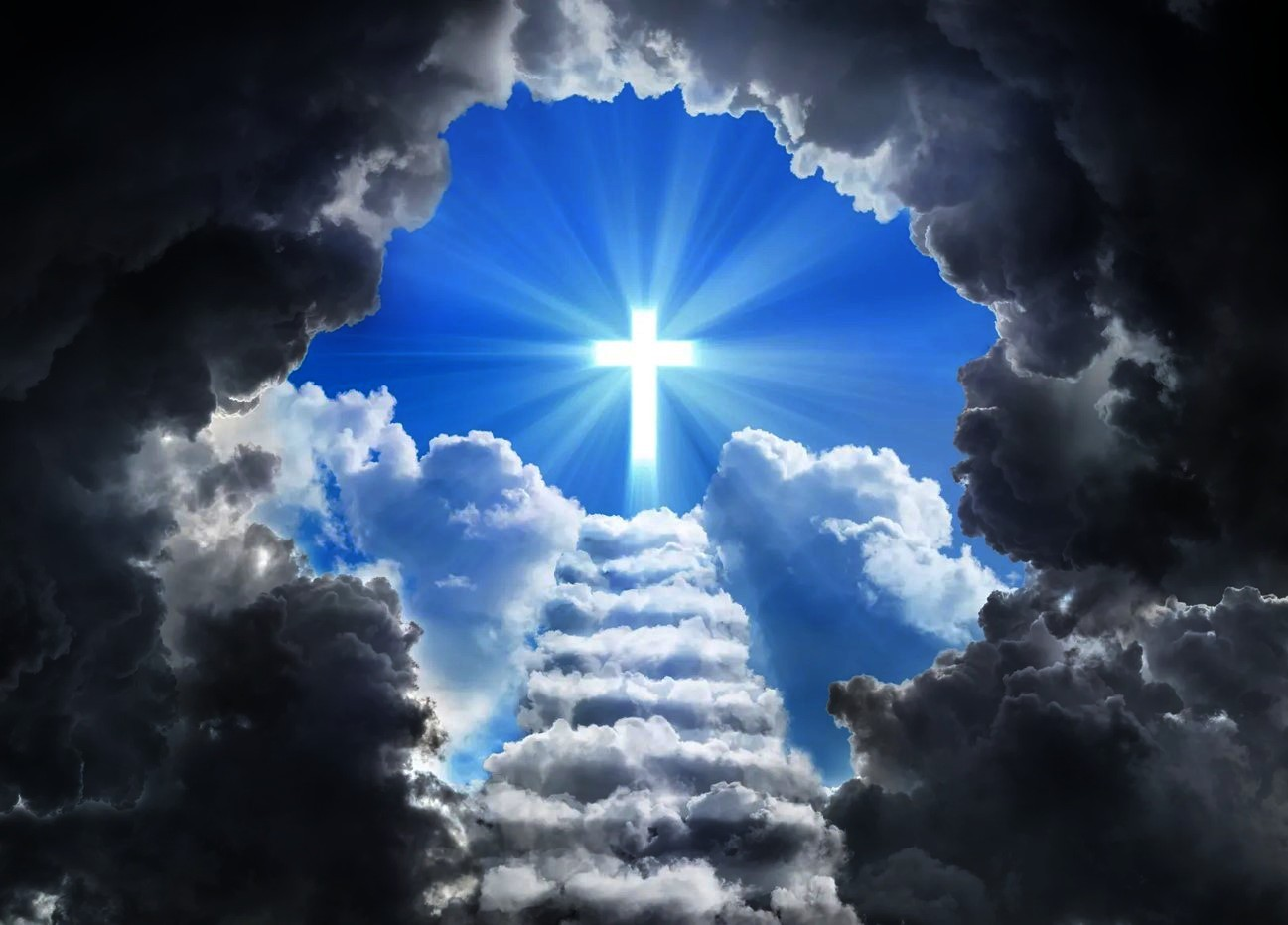
СВЕТ откровениЯ
Религии были внимательны к этому процессу поляризации, разрабатывая понятие озарения и просветления. Ему и служил аскетизм, отвергая тяжесть тёмной материи ради лёгкостью светлого духа, чтобы сделать его явным.
В христианстве учение об озарении (просветлении: illuminatio) ведёт начало от Августина (354-430). Свет для него синоним истины. Он считал, что душа человека хранит все истины, но они становятся явными для нас, только когда Бог озаряет душу внутренним светом, подобно тому, как солнечный свет делает видимыми невидимые во тьме предметы. (В этом учении виден отголосок теории Платона об этом мире как пещере, где люди живут во тьме и видят только тени истинных вещей – неоплатонизм влиял на формирование христианских идей влиял неоплатонизм).
Когда после принятия догматов церкви (325) и борьбы с ересями, сковывающей личную духовную инициативу, в христианстве возродилось желание духовных откровений, оно вновь обратилось к образу света.
Яркий пример этого – учение Симеона Нового Богослова (949-1022) о видении божественного света как главной цели подвижничества. Оно имеет предысторию в сочинениях Григория Богослова, Максима Исповедника и Исаака Сирина. Бог в явлении человеку есть свет: “нематериальный”, “простой и безвидный, бестелесный, неделимый”, за пределом слов и любых категорий материи и формы, оформленный лишь невыразимой красотой”. Он невидим для телесных глаз, но его можно видеть “очами ума”, или “очами души”. Он преображает ум, душу и тело: при созерцании света «тело твое просияет, душа же... будет блистать подобно Богу». «Бог есть свет, и с кем Он соединится, тем уделяет, по мере очищения, от своего сияния».
Это основное откровение христианства основано на Преображении Христа на горе Фавор.

Slide 17
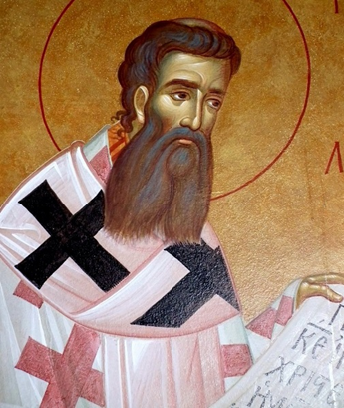
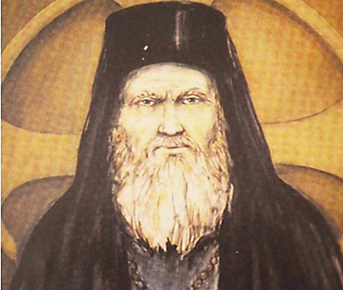
ДИСПУТЫ О ФАВОРСКОМ СВЕТЕ
В XI в. мистическая волна византийской культуры уступает тенденции объяснить духовный опыт, и развивается схоластика. В XIII-XIV вв. мистический опыт исихазма (повторение молитвы, приводящее к видению Бога) противопоставляется философской тенденции осмысления и обсуждения познания, центральный момент этого – диспуты о Фаворском Свете (1336-1341).
Теолог и философ Варлаам Калабрийский (ок.1290-1348), впоследствии католический епископ, в полемике с исихастами написал сочинение, где доказывал, что свет, воссиявший на горе Фавор, тварный и не являет полноты божества: при жизни возможно лишь символическое видение непостижимого Бога. Противостоявший ему в споре Григорий Палама (1296-1359), ныне православный святой, отвечал ему, что «созерцание выше логоса», озарение и «познание вечного света» превосходит разум как «неведение, превышающее знание». Мудрость апостолов не достигается наукой, но является даром благодати Духа Святого. Свет – нетварная божественная энергия, к которой может приобщаться человек, а через неё – и к божественной полноте.

Slide 18
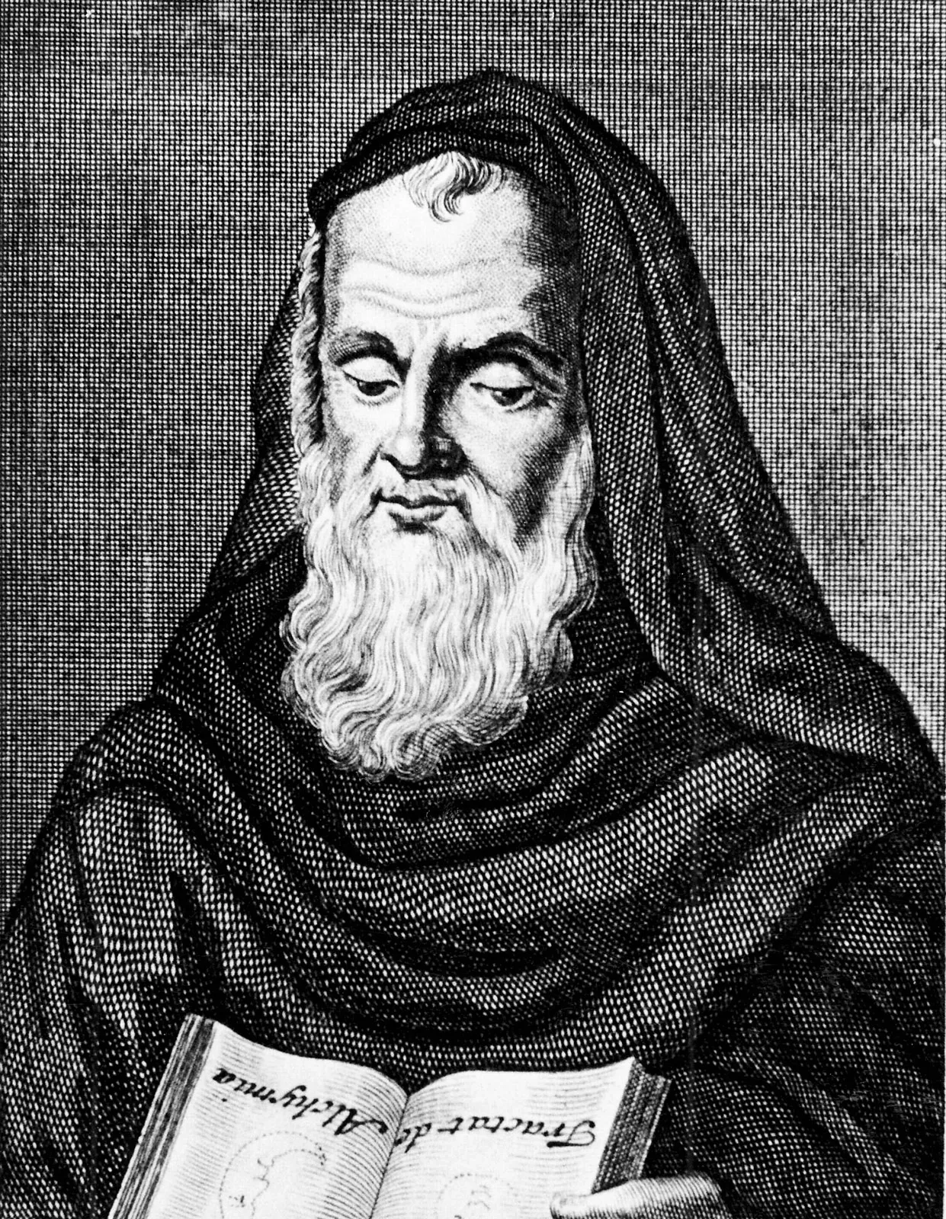
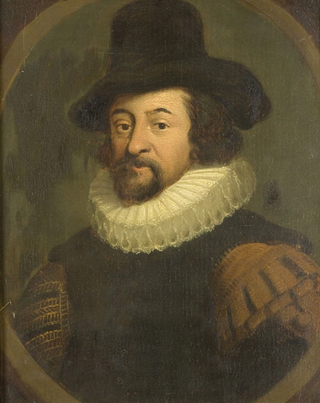
СВЕТ ОЗАРЕНИЯ И СВЕТ ЗНАНИЯ
Наше слово «святой» того же корня, что «светлый» (по той же логике, как нимб – однокоренное к слову небо). Латинское «sanctus» восходит к праиндоевр. saq- «ограждать; защищать». Русское слово по происхождению более архетипично. Через архетипичность понятия света мы скорее примем позицию Григория Паламы.
Озарение мысли, ассоциируемое со светом или вспышкой молнии, – спонтанность творческой интуиции (Уран), а не последовательность рационального знания (Сатурн, Церера, Меркурий). Центр его – в правом полушарии (образном, а не логическом).
Тем не менее от последующей эпохи Возрождения и Нового времени мы унаследовали метафору «свет знания», на которое был перенесён акцент от света мистических откровений.
Характерно, что первые открытия в физике (Роджер Бэкон, 1214-1292) касались оптики, распространения луча и разложения света в цветовой спектр.
Методолог науки Нового времени Френсис Бэкон (1561-1626) использовал понятие «светоносных опытов» (кроме «плодоносных»).
Характерно название последующей эпохи - эпоха Просвещения. Или пословица: «Ученье – свет, а неученье - тьма».

Slide 19
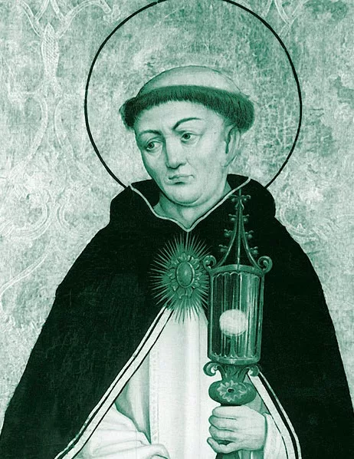
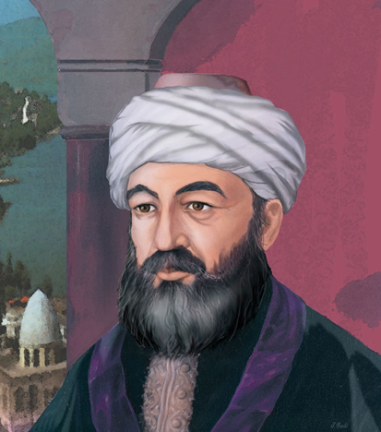
ФЕНОМЕНЫ СВЕТА КАК СИМВОЛЫ ДУХОВНЫХ ЯВЛЕНИЙ
Образ света включает разные феномены (луч, искры огня и звёзд, молния, радуга и др.), которым мифология придает форму идей. В культуре они становятся метафорами (метаформами) духовных явлений – настолько привычными нам, что даже не требуют объяснений.
Яркий представитель немецкого мистицизма Мейстер Экхарт (ок.1260 - ок.1328) говорил о сердцевине сущности человека как искре души («scintilla animae»), из которой в душе рождается Бог. Вещи в мире подобны лучам света, не существующим без источника света, они относятся к Богу как свет к огню.
Еврейский теолог Маймонид (1135-1204:, который каббалистику соединял с философией Аристотеля), писал, что истина, просветляющая человека, напоминает вспышку молнии.
В мифологии олицетворение вспышки молнии – Астеропа — это одна из плеяд, дочь Атланта или царевна, владевшая локоном медузы Горгоны, который помогал ей отпугивать врагов.
Есть астероид Астеропа, который может символизировать образ молнии — и шире света, отпугивающего силы тьмы.

Slide 20
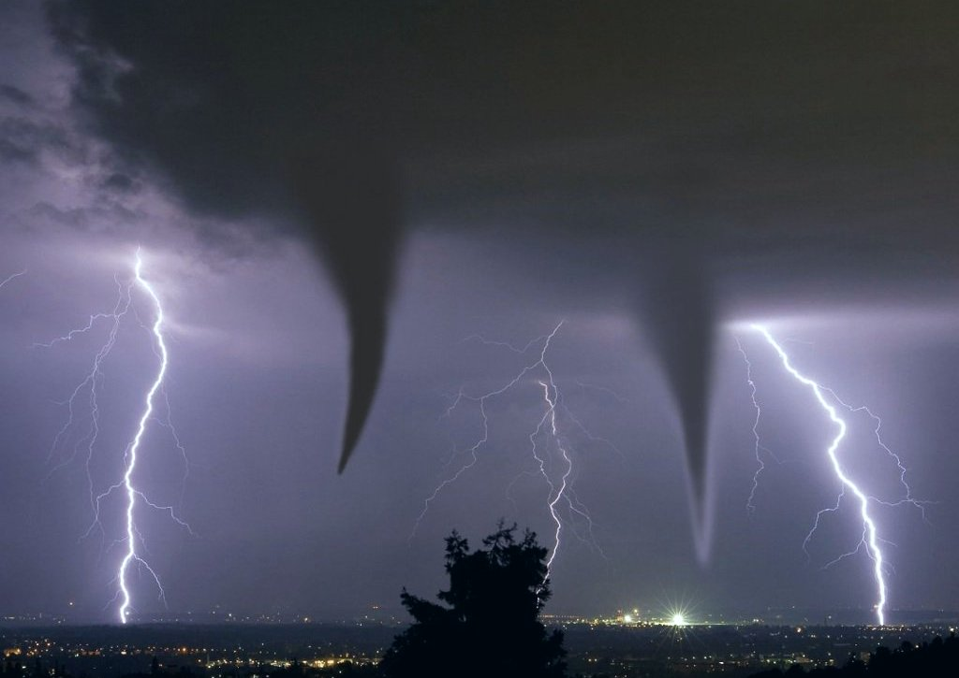
ФЕНОМЕНЫ СВЕТА КАК СИМВОЛЫ ДУХОВНЫХ ЯВЛЕНИЙ
Но Небо не только несёт свет, оно порой предстаёт пугающим, посылает ураганы, смерчи и другие стихийные явления.
От корня deiwо («светлое небо") ведёт начало не только слово «бог» (”deus"), но и слово "дьявол".
В русском языке от корня небесного света произошли слова: "диво" ("удивление"— эмоция планеты Уран),— и "дикий".
В греческом этот корень породил слово dine — "вихрь, смерч", как и другое слово с водолейским значением: dizemai — "искать, исследовать, стараться понять".
На пути поиска человеческая мысль неизбежно сталкивается с полярностями мира. И когда что-то открывается, освещая мир ярким светом, где-то, как опора этого процесса, скрывается тьма.

Slide 21
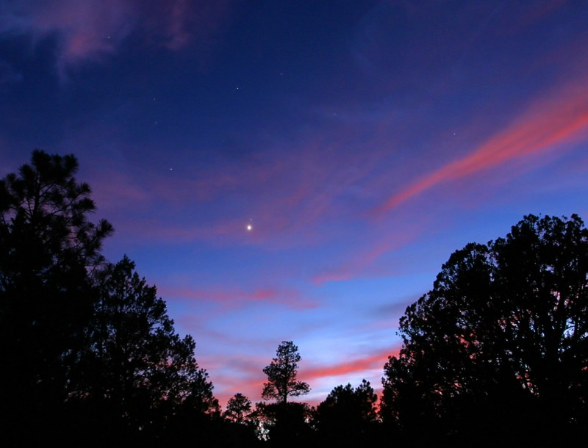
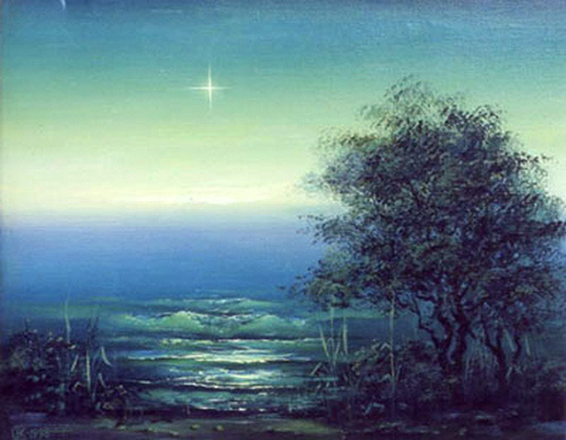
ФЕНОМЕНЫ СВЕТА КАК СИМВОЛЫ ДУХОВНЫХ ЯВЛЕНИЙ
Так совпало, что связано со значением света и имя Люцифер – изначально «несущая свет» от названия утренней звезды Венеры, почитаемой богини любви, с которой сражался за власть бог иудеев, стремясь придать ей негативную коннотацию.
Есть астероиды Люцифер, который в нашей культуре, видимо, покамест обозначает падшего ангела и врага человеческого рода, а не звезду восхода. Есть и астероид Гесперия, в честь вечерней звезды, обозначающей красоту вечернего заката.

Slide 22
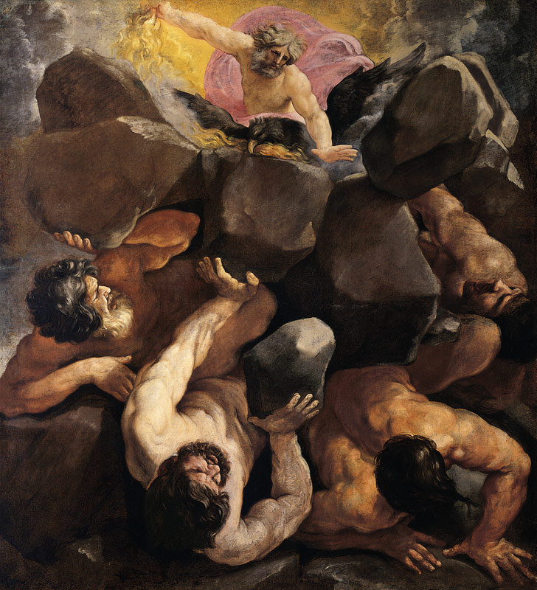
СТИХИЙНОСТЬ И АМБИВАЛЕНТНОСТЬ СВЕТА
Народы не молятся первому из творцов: и наш нынешний образ Бога имеет в основе архетип приближенного к людям бога дождя как посредника между Небом и Землёй, царя богов как воплощение общества и его законов. Люди не молятся также и свету.
Значение света амбивалентно. Греческий Уран породил титанов, имя которых восходит к и.е.корню cueit ("свет, белый") и родственно русским словам "свет" и "цвет", что говорит об их изначально небесной природе.
От одного из титанов, Кроноса, произошли поколения небожителей, создавших эту материальную Вселенную, о чём напоминает астероид Tитания, однако стихийная дикая природа титанов вовлекла их в сражение с богами устроенного мира, и они были низвергнуты Зевсом в Тартар.
Титаномахия Рубенса

Slide 23
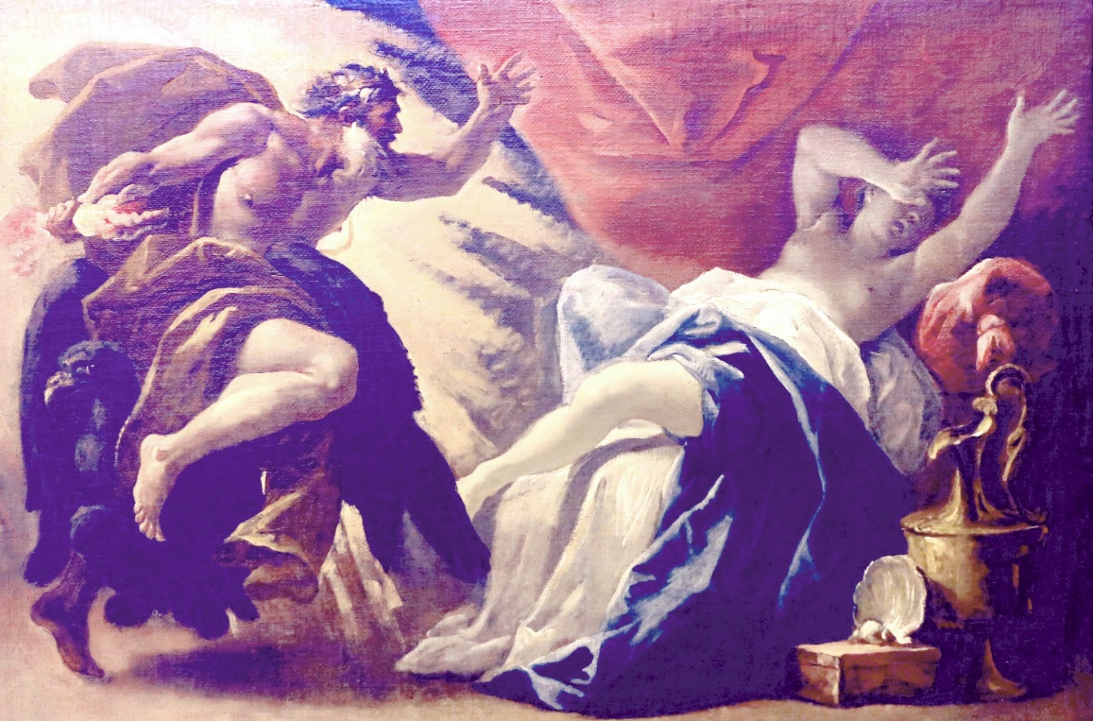
ФЕНОМЕНЫ СВЕТА КАК СИМВОЛЫ ДУХОВНЫХ ЯВЛЕНИЙ
Феномены света стихийны, непредсказуемы и порой опасны – особенно смыкаясь с семан-тикой огня. Если верить закону аналогий, как опасна вспышка молнии, так опасны и озарения.
Явившись в своём истинном свете молнии, Зевс сжигает Семелу. По легенде эта богиня Земли - а позже смертная, которую полюбил Зевс,- попросила небесного бога явить свой истинный облик. Громовержец предстал перед ней в блистании молний, испепеливших её.
Однако Зевс успел выхватить из пламени ребёнка Семелы: так появился Дионис – бог вина и духовного преображения, подобного трансформации винограда в нетленное вино.
Есть астероид Семела, символизирующий самоотверженность познания, срывающего с истины покровы, хранящие жизнь,
и астероид Дионис, обозначающий, кроме вина, экстаз духовных трансформаций.

Slide 24
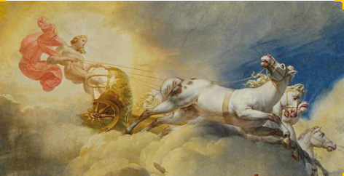
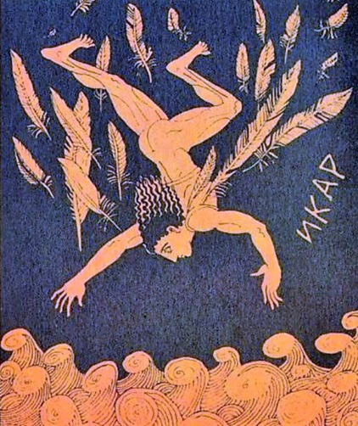
ФЕНОМЕНЫ СВЕТА КАК СИМВОЛЫ ДУХОВНЫХ ЯВЛЕНИЙ: ОПАСНОСТЬ ОГНЯ
О том, что и с солнцем шутить нельзя, говорят всем известные мифы о Фаэтоне и Икаре. Юноша Фаэтон («сияющий») взялся управлять колесницей Гелиоса, но не смог сдержать коней. Упряжка приблизилась к земле и начались пожары, остановила их лишь молния Зевса, пронзившая возничего.
Фаэтоном порой называют несформировавшуюся планету между Марсом и Юпитером, где ныне расположен пояс астероидов, который символизирует астероид Фаэтон, как и пожары и безрассудство.
А Икар слишком близко подлетел к светилу на искусственных крыльях, сделанных его отцом-Дедалом, чтобы они улетели из плена. Скреплявший перья их воск расплавился, и юноша упал в океан.
Астероид Икар обозначает опасность в воздухе и отмечен в гороскопах лётчиков и людей, совершивших прыжки и падение с высоты.

Slide 25
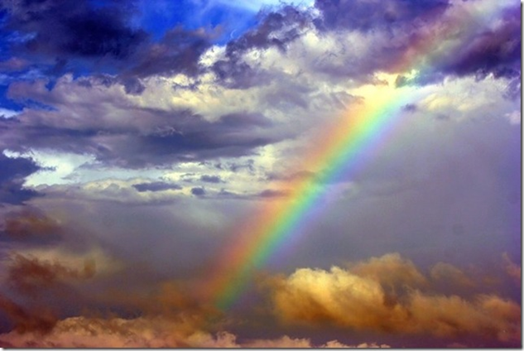
НепредсказумАЯ АРКА РАДУГИ –мост в небеса
Даже радуга, мифологический образ которой – мост в небеса и связь Неба и Земли (это значение может иметь астероид Iris, кроме прямого обозначения природного феномена и разложения света в спектр), в мифах не всегда несёт благо. Мифологическое сознание смущала её непредсказуемость.
Для древних греков радуга Ирида — посредница между богами и людьми — спускалась Зевсом с небес как пурпурный знак войны и бури.
По новозеландскому мифу радуга также родилась из бури и напала на отца деревьев Тане-Магуту, расколов его ствол пополам и рассыпав по земле изломанные ветви.
В Бирме считалось, что дух радуги, спускаясь к воде напиться, нередко уносит с собой в небеса души людей: они тогда погибают внезапной или насильственной смертью (а именно такую смерть в гороскопе может обозначить планета Уран).
В Африке радуга тоже символизирует возможную опасность или болезнь. Зулусы считают, что о её приближении сигнализируют змеи (традиционно имеющие отношение к дождю), и если она коснётся человека, с ним что-нибудь случится.
В позитиве радужный мост в небеса олицетворял скандинавский Хеймдалль, страж богов и хранитель мирового древа, соединявшего Небо и Землю. Это — "светлейший из асов", родственник индийских асуров, который предвидит будущее подобно ванам (изначально, дэванам), аналогичным индийским девам-богам.

Slide 26
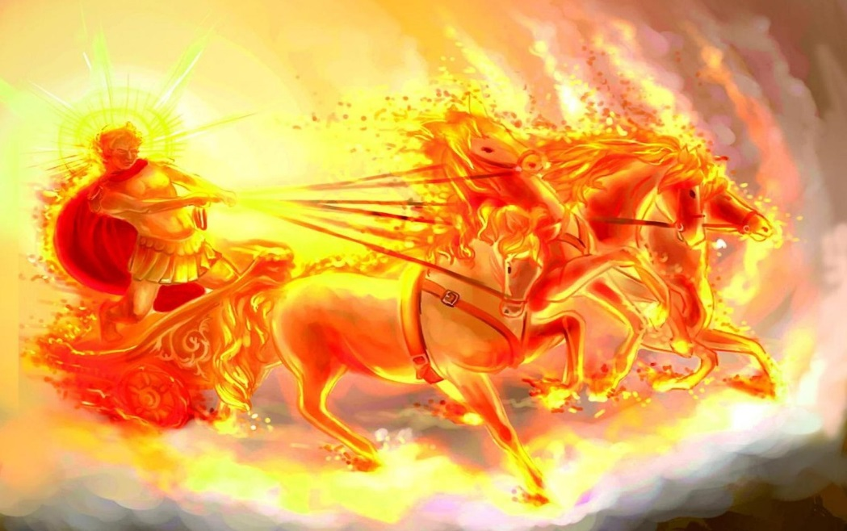
ФЕНОМЕНЫ СВЕТА КАК СИМВОЛЫ ДУХОВНЫХ ЯВЛЕНИЙ: ПРЕОБРАЖЕНИЕ ОГНЯ В СВЕТ
Уже греческие мифы о Семеле, Фаэтоне и Икаре показывают, что истинная природа феноменов света опасна для привычного окультуренного земного бытия. Ведь источник света – огонь.
Свет ассоциируется с благом, но огонь страшит. В мифах часто именно огонь совершенно правильно мыслится изначальной материей. Эта идея переходит в греческую философию: Гераклит считал, что всё произошло из огня.
В христианстве или исламе видение Бога считалось опасным. Оно может оказаться последним опытом – Августин обращается к Богу: «Умру я, не умру, но не скрывай от меня лицо своё». Ученики Христа на горе Фавор не могут вынести его сияния. Чем ближе к истоку, тем более свет приближается к огню как своему основанию. Вспомним библейское: «Кто вблизи Меня, вблизи огня». Или: «…ибо Бог твой – огонь пожирающий он».
В индийской мифологии боги-девы (от deiwo – “ясное небо”) противопоставлены асурам (от ‘asa – “огонь”). Именно асуры – первоначальные хозяева земли, а боги – пришельцы, их победившие. Свет сражается с огнём, чтобы изначальный, опасный для человека огонь стал светом, обозначающим только хорошее. В этом суть духовных процессов и в последующих религиях.

Slide 27
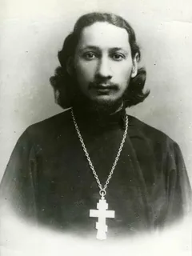
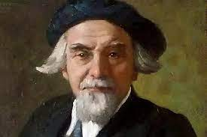
СПОНТАННОСТЬ ДУХОВНЫХ ЯВЛЕНИЙ И СВОБОДА
Сначала огонь даже может не обжигать, как пасхальный огонь в Иерусалиме. Но если первичная энергия начинает процесс творения, что заложено в её природе, то трансформация может идти болезненно (откуда христианская идея греха) – хотя должна идти светло. Христос сказал, что Его путь – лёгкий и радостный, к чему и надо вернуться, и этому очень помогает водолейский альтруизм, спасающий от жёсткости эго (как считал Водолей-священник Павел Флоренский: Я! – это и есть грех).
Однако как интуиция стихийна, так и духовные феномены спонтанны: человечество не умеет до конца ими управлять. Они приводят в напряжение психику и могут вызывать непривычные, труднопереносимые состояния. Поэтому и судьба великих творцов часто трагична.
Тем не менее принципиальная неуправлямость духовными явлениями – благо, как гарантия человеческой свободы, которую нельзя ограничить. Как писал Ницше: «Над всеми вещами стоит Небо-случай, небо-невинность, небо-неожиданность, небо-задор».
Для русских даже религиозных философов понятие свободы – ключевое. О том, что свет божественной любви невозможен без свободы, писал Павел Флоренский. У него есть интересные работы о метафизике света в иконописи, о свете лиц как даре святости, и о едином божественном свете, который становится многоцветьем в мире.
Для Н. Бердяева свобода коренится в бездне, которая первичнее света и тьмы она существует до Бога, и самого Бога делает изменяющимся. Бог создаёт человека свободным: именно свобода – то, что делает человека вполне человеком. И только в духовной свободе на человека падает свет.

Slide 28
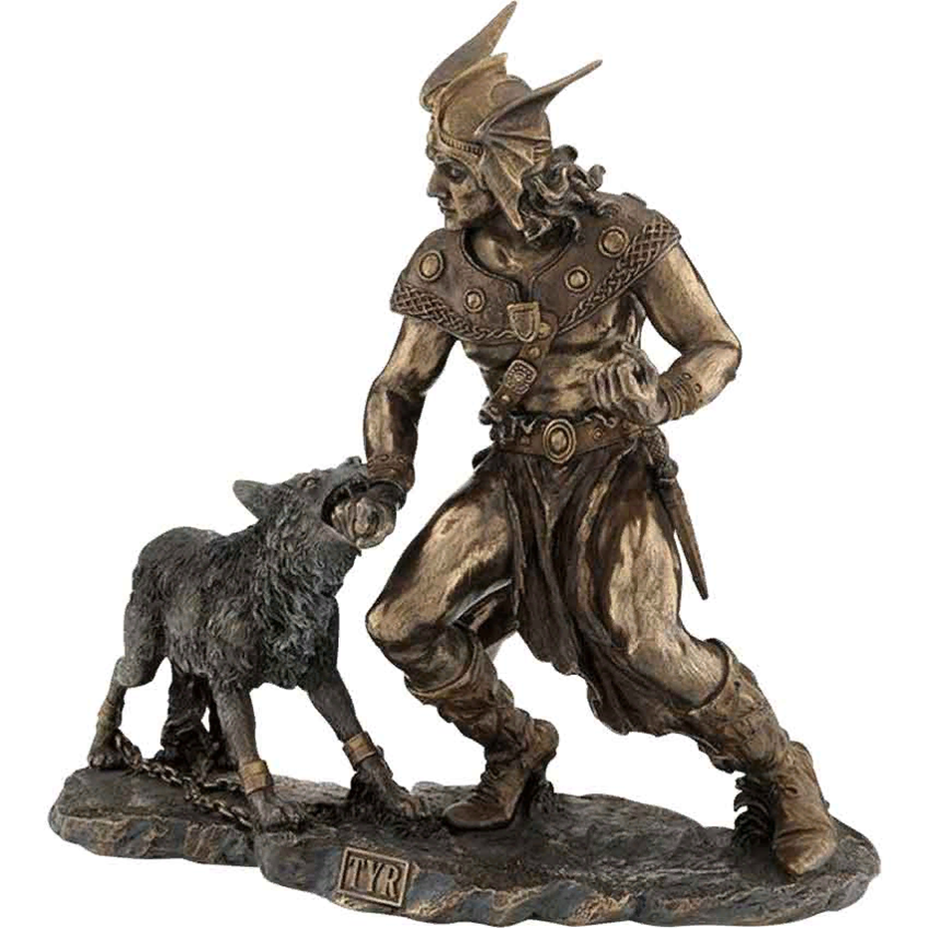
Астероиды света
Как мы увидим явления света в гороскопе?
Кроме упомянутых выше Тейи-света дня, Адити-безграничности, Астеропы-молнии, Ириды-радуги, Семелы и Фаэтона, где свет становится огнём, Люцифер и Гесперии, есть ещё ряд астероидов, связанных с темой света и раскрывающих грани архетипа Водолея.
Например, германский бог Неба Тюр, имя которого происходит от корня свет. Миф описывает его водолейский альтруизм: чтобы сковать волшебной цепью чудовищного пса Фернира, опасного для мира богов, он положил свою руку в его пасть в залог того, что цепь не волшебная, и пес откусил её, когда понял, что ему не разорвать оковы.
Это также Люмен (свет – можно вспомнить «иллюминацию» Августина),
Эфра (эфир, «светящийся воздух»),
Аура (спектр света и работа с астральным телом, спектр света показывает также астероид Цвет),
Самадхи (просветление).
Их можно использовать в астрологии для интерпретации духовных явлений.

Slide 29
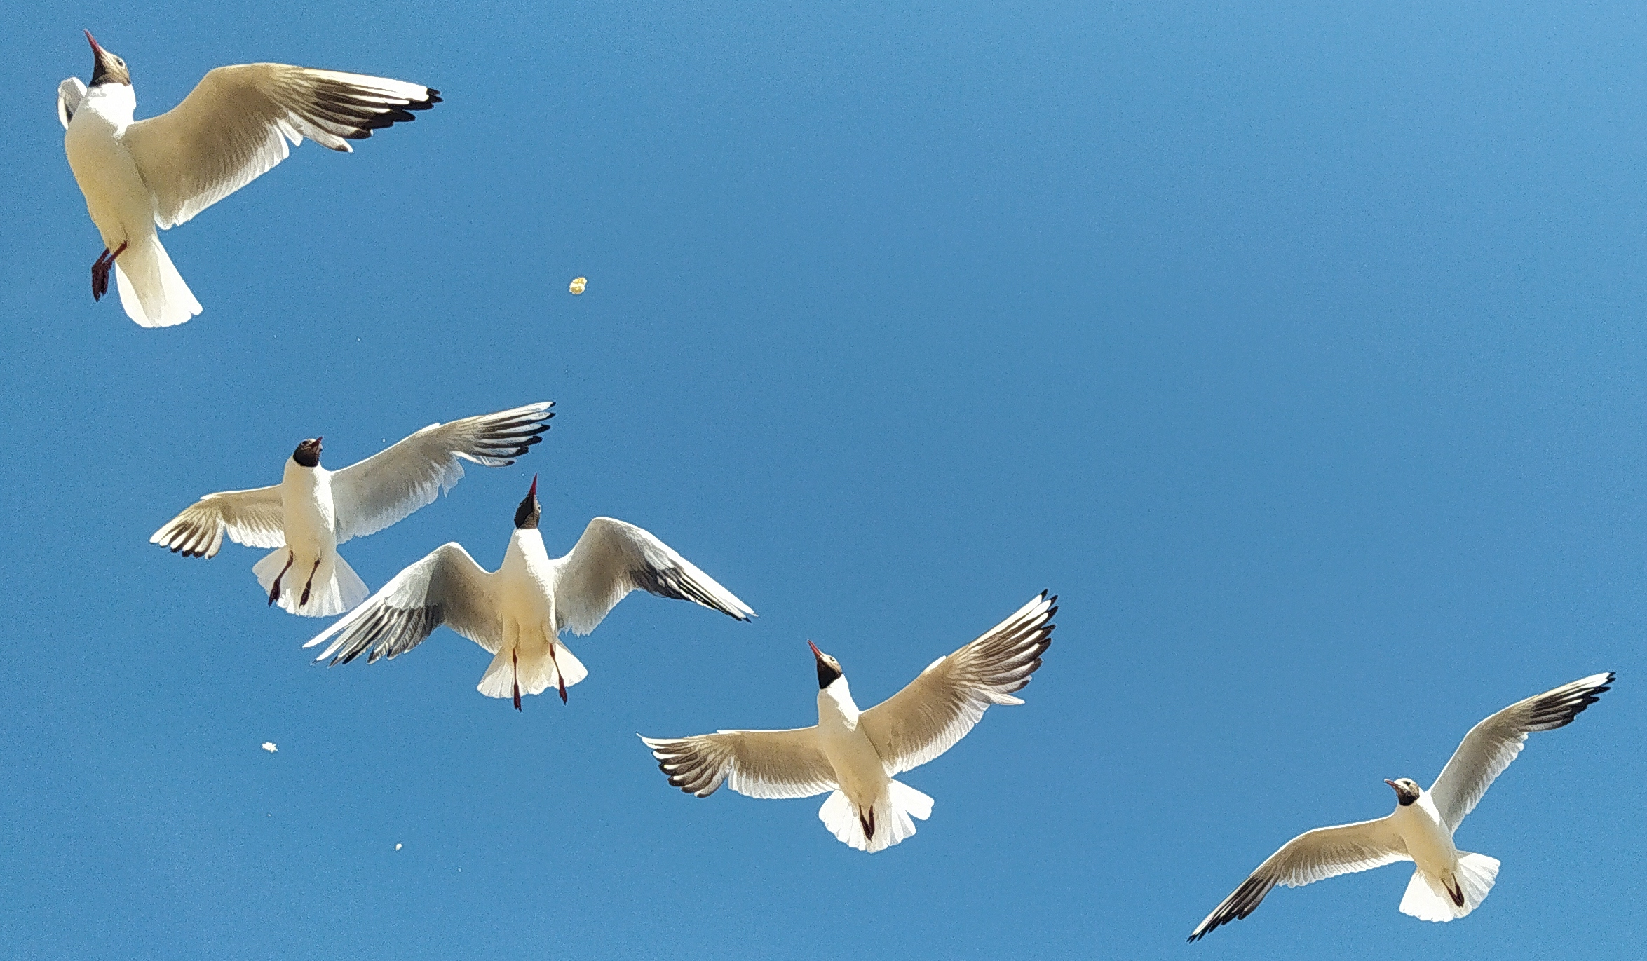
Сейчас астероид Адити (=Infinitum), который может символизировать и данную конференцию, против Урана, это мешает почувствовать светлый простор безграничности, грядущий при вхождении Плутона в Водолей.
Люмен-свет в тригоне к Сатурну также за ограничения, правда в соединении с астероидом Цвет, что усиливает внимание к цветовым явлениям.
При это на Плутоне Семела, что акцентирует внимание на опасностях, связанных с феноменом света.
В точном соединении Урания и Сциенция (наука) обращает к научности астрологии. А также Аура (светящийся воздух) и Старгейзер (звездочёт).
Русский же астероид Звездочёт сейчас в соединении с астероидом Россия (!), что говорит об активизации русской астрологии.
Солнце на Психее в дни конференции акцентирует роль психологии для астрологии.
А Уран в соединении с Абстрактой нацеливает также на абстрактное знание.

Slide 30
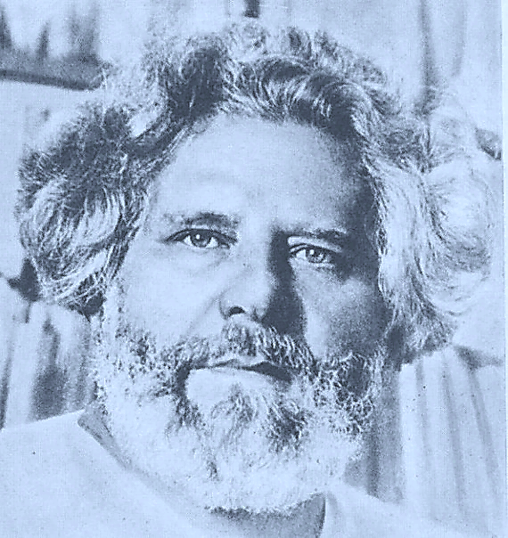
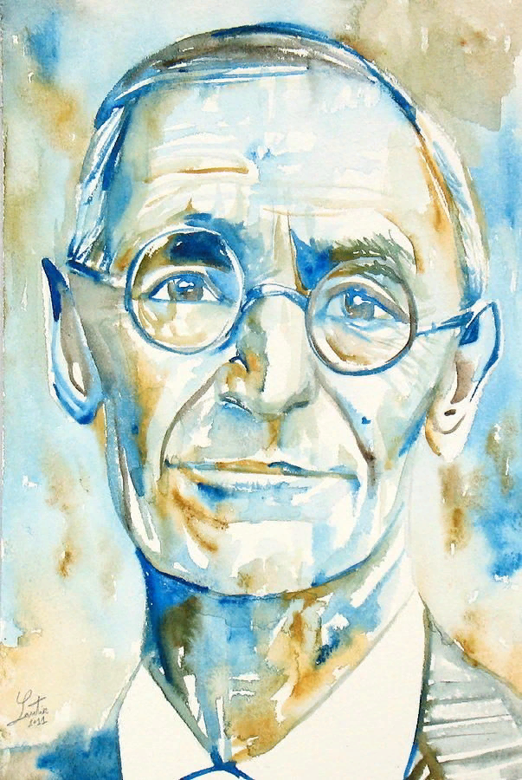
СтИХИ О СВЕТЕ
Максимильян Волошин
Венок сонетов «Corona Astralis»
В мирах любви неверные кометы,
Сквозь горних сфер мерцающий стожар —
Клубы огня, мятущийся пожар,
Вселенских бурь блуждающие светы
Мы вдаль несем… Пусть темные планеты
В нас видят меч грозящих миру кар,-
Мы правим путь свой к солнцу, как Икар,
Плащом ветров и пламенем одеты.
Но — странные,- его коснувшись, прочь
Стремим свой бег: от солнца снова в ночь —
Вдаль, по путям парабол безвозвратных…
Слепой мятеж наш дерзкий дух стремит
В багровой тьме закатов незакатных…
Закрыт нам путь проверенных орбит!
Герман Гессе
Горний свет! Дыханьем Бога
Дольний мир и тьма согреты,
Краски — это ввысь дорога,
Бог есть мир в сиянье цвета.
Свет и тьма, тепло и холод
В красках явят свой порядок,
Мир, встревожен и расколот,
Вспыхнет спектром новых радуг.
Так в душе у нас искрится
То мученьем, то блаженством
Горний свет... А мы сторицей
Солнца славим совершенство.

Slide 31
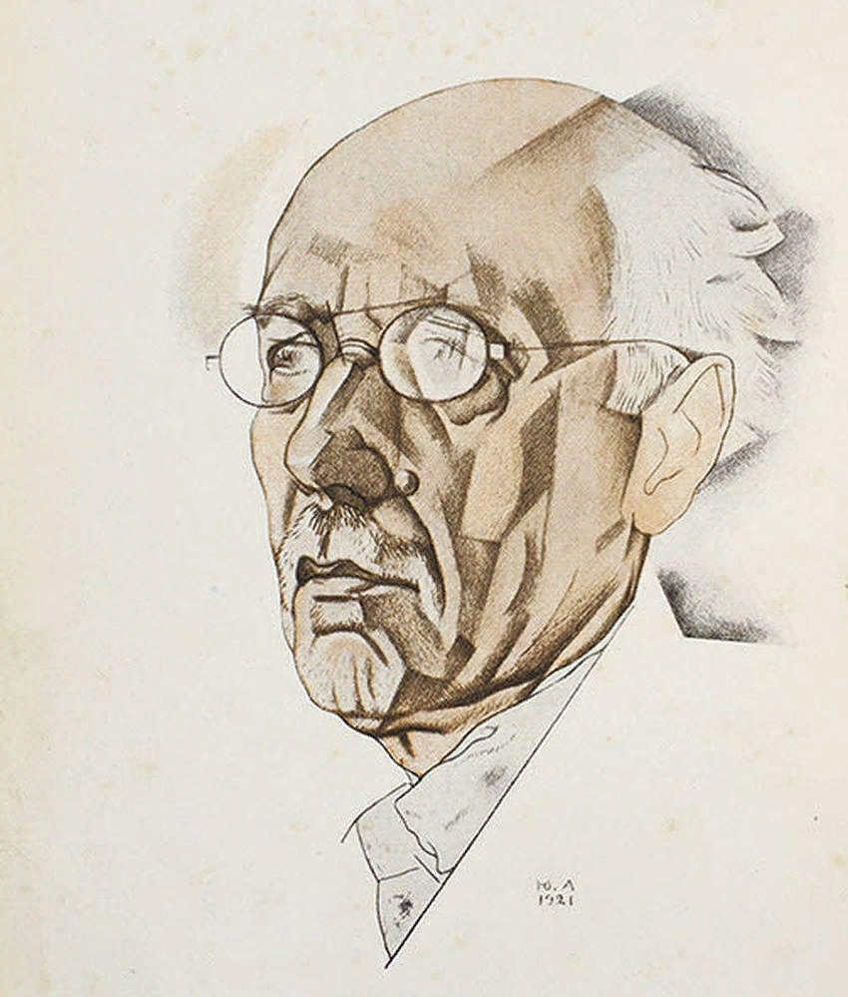
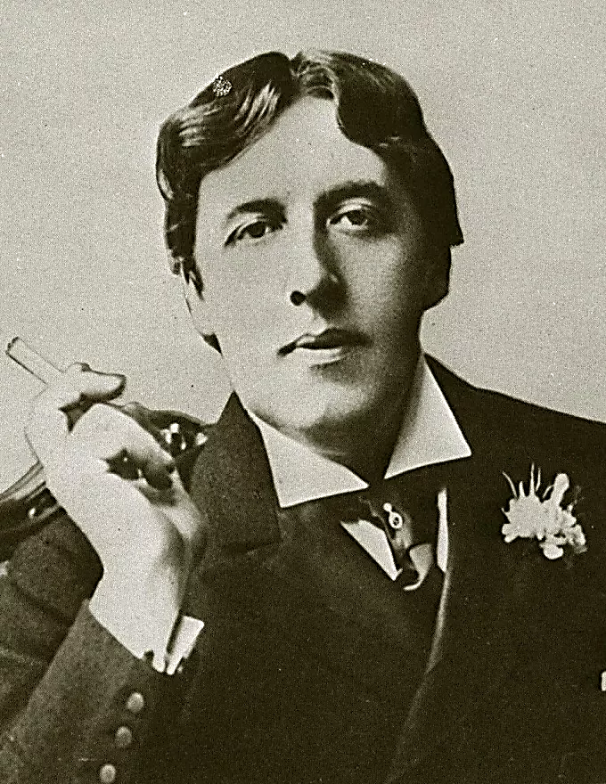
СтИХИ О СВЕТЕ
Федор Сологуб
(к Козерогу и
концу Плутона в Козероге)
Белая тьма созидает предметы
И обольщает меня.
Жадно ищу я душою просветы
В область нетленного дня.
Кто же внесёт в заточенье земное
Светоч, пугающий тьму?
Скоро ль бессмертное, сердцу родное
В свете его я пойму?
Или навек нерушима преграда
Белой, обманчивой тьмы,
И бесконечно томиться мне надо,
И не уйти из тюрьмы?
Игорь Северянин
При свете тьмы
Мы — извервэненные с душой изустреченною,
Лунно-направленные у нас умы.
Тоны фиолетовые и тени сумеречные
Мечтой болезненной так любим мы.
Пускай упадочные, но мы — величественные,
Пускай неврастеники, но в свете тьмы
У нас задания, веку приличественные,
И соблюдаем их фанатично мы.

Slide 32
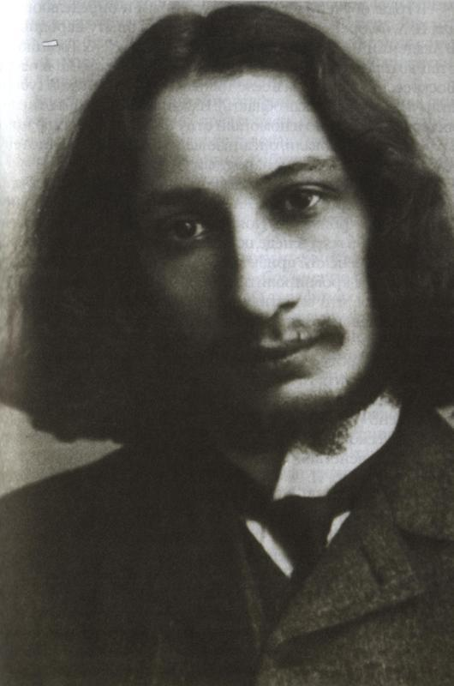
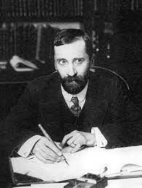
Дмитрий Мережковский. Дети ночи
СтИХИ О СВЕТЕ
Устремляя наши очи На бледнеющий восток, Дети скорби, дети ночи, Ждем, придет ли наш
пророк.
Мы неведомое чуем, И, с надеждою в сердцах, Умирая, мы тоскуем О несозданных мирах.
Дерзновенны наши речи, Но на смерть осуждены Слишком ранние предтечи Слишком медленной весны.
Погребенных воскресенье
И среди глубокой тьмы Петуха ночное пенье, Холод утра — это мы.
Мы — над бездною ступени,
Дети мрака, солнце ждем: Свет увидим — и, как тени, Мы в лучах его умрем.
Павел Флоренский
Как злится-то вьюга! Чего она хочет?
Сама над собою бессильно хохочет.
Святая настанет: вот близко уж время.
Из гроба восстанет Жених и всё бремя
нам сделает лёгким, и радостно вскоре
раскроются крылья
в лазурном просторе.

Slide 33
СПАСИБО ЗА ВНИМАНИЕ! С НАСТУПАЮЩИМ 2024!
Книги и статьи Семиры и В.Веташа по астрологии, мифологии, философии, астероидам, теме цвета и другой тематике можно читать бесплатно
на совсем не коммерческом ☺ сайте «АСТРОЛИНГВА»

